Slide 1
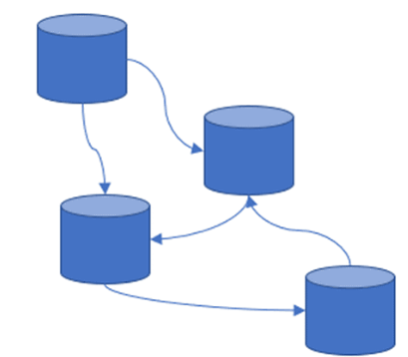

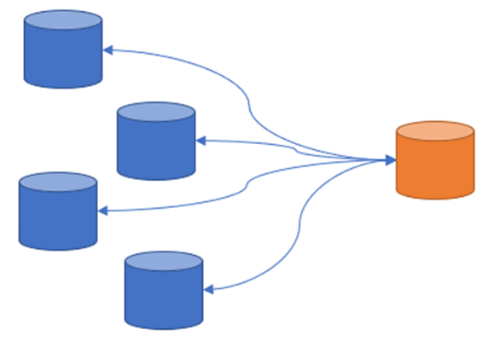
Echange inter-applicatifs
Sans Datahub :
Sans DataHub, les données s’échangent entre applications.
Il y a une forte dépendance avec les applications sources.
Très pénalisant pour les sujets concernés par plusieurs applications. Il n’y a pas qu’un seul maitre. Dans ce cas, les données sont très difficiles à unifier, enrichir et fiabiliser.
Les données sont un peu partout et, surtout, un peu nulle part…
Avec Datahub :
L’objectif du DataHub est donc d’offrir à l’entreprise une source unique d’information centralisée et unifiée.

Slide 2
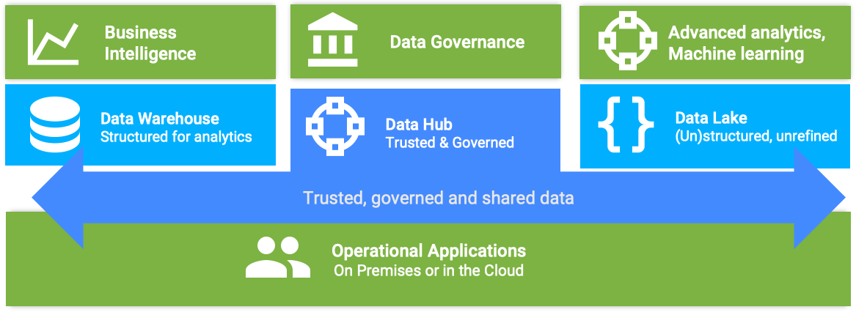
Echange inter-applicatifs
DEFINITION
Le Data Hub est à la fois un système de gestion de données, une source de données fiable et un système de référence pour les processus opérationnels et analytiques. Il centralise les données de l’entreprise qui sont essentielles pour toutes les applications et permet un partage transparent des données entre les différents systèmes de stockage, tout en étant le point unique de vérité pour l’initiative de gouvernance des données.

Slide 3
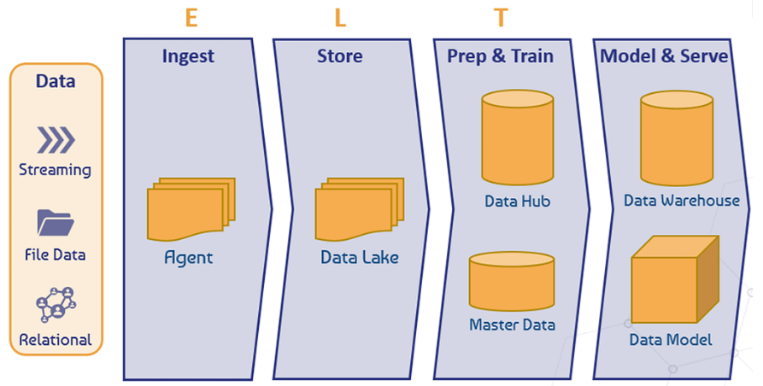
Echange inter-applicatifs
Disposer d’un véritable hub de données a de très nombreux avantages :
Regrouper les données en un endroit unique simplifie l’accès aux données de l’entreprise et donc à leur exploitation.
Centraliser des données en les décorrélant de leur système source permet aussi à l’entreprise d’être plus agile et plus flexible. Elle peut plus facilement étendre son système d’information et intégrer plus rapidement de nouvelles solutions logicielles ou IoT
Le hub de données accélère l’innovation en favorisant l’émergence de cas d’usage concrets et de bonnes pratiques qui améliorent l’efficacité de votre entreprise.
Attention : Un DataHub n’est pas une simple copie des différents systèmes sources.
Il permet de regrouper des éléments (ex : les commandes des différents canaux) et s’intègre au Master Data qui permet de réconcilier les données des différents référentiels (clients, produits…)

Slide 4
Data Hub Vs Data Warehouse Vs Data Lake
 | Data Hub | Data Warehouse | Data Lake
Usage primaire | Processus Opérationnels | Analytique et reporting | Analytique, reporting et Machine Learning
Type de données | Structurées | Structurées | Structurées et non structurées
Gouvernance | Pilier fondamental pour toutes les règles d’application de la gouvernance des données. | Gouvernance « après coup » du fait de l’utilisation des données opérationnelles existantes. | Peu ou pas de gouvernance.
Qualité de la donnée | Très haute | Haute | Moyenne / faible
Intégration avec les applications d’entreprise | Bi-directionnelle en temps-réel. Intégration avec les processus métiers existants via des APIs. | Mono-directionnelle ETL ou ELT en mode batch ou temps réels Les données transformées et traitées sont rafraîchies à fréquence basse (heure, jour ou semaine). | Mono-directionnelle ETL ou ELT en mode batch ou temps réels Les données sont déversées sans contrôle dans le data lake en attendant que le consommateur les traite manuellement.
Interactions des utilisateurs métier | Peut être la principale source de production de données clés telles que les données master et les données de référence. Offre des interfaces ergonomiques pour la création, la gestion et la recherche de données. | Propose un accès en lecture seule à des données agrégées et rapprochées par le biais de rapports, de tableaux de bord analytiques ou de requêtes ad-hoc. | Nécessite un traitement / une préparation des données avant leur utilisation. L’accès aux utilisateurs métier est principalement assuré par des rapports, des tableaux de bord ou des requêtes ad-hoc.
Processus opérationnels de l’entreprise | Référentiel principal pour les données fiables provenant des processus d’entreprise (coordinateur principal). | Sert principalement aux processus analytiques. | Sert principalement aux processus analytiques et au Machine Learning.

Slide 5
Echange inter-applicatifs
Snowflake comme DataHub :
Un point vraiment unique et central pour toutes vos données et tous vos usages.
DataLake et DataHub ont beaucoup en commun. Autant éviter de dupliquer les données.
Permet des traitements analytiques (ML, IA…) que ne pourraient pas réalisés une base traditionnelle (Oracle, Postgre…). Exemple : recommandation client en live sur le site Web, accès aux données télématique depuis un portail client, détection de faudres…
Snowflake, les avantages sont très nombreux… mais :
Snowflake est avant tout une base analytique. Elle n’a pas les faibles latences d’une base transactionnelle
Coût en fonctionnement car le WH va fonctionner en continu (au moins aux heures ouvrées)
Changement à venir : Unistore qui propose des tables hybrides pour les usages transactionnels et analytiques.
A étudier pour se décider :
Niveau de fraicheur attendu des données (la milliseconde, la seconde, la minute, le quart d’heure…)
Le timing du projet (est-ce possible d’attendre la sortie Unistore)

